Slide 1
Genealogie Verdon(c)k Geertruidenberg Raamsdonk
In de 2e generatie van deze 10 generaties tellende genealogie trouwt Jan Pietersz Verdonck voor de 2e keer te Geertruidenberg op 24-11-1689.

Slide 2
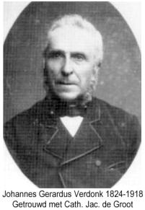
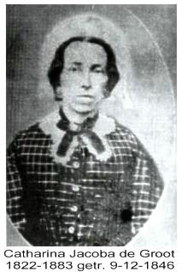

Slide 4
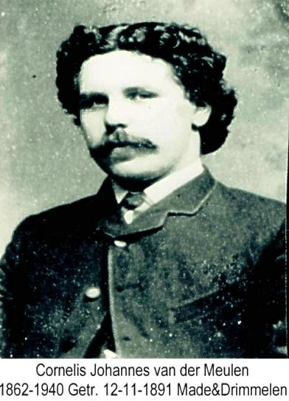
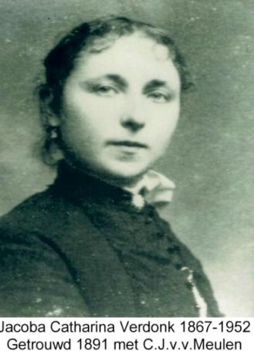

Slide 5
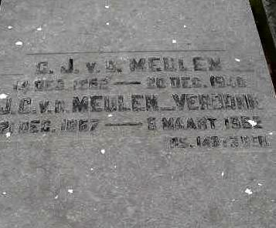

Slide 6
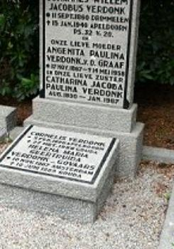

Slide 7
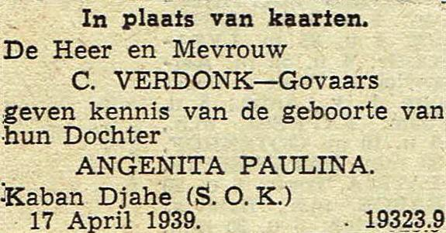

Slide 8
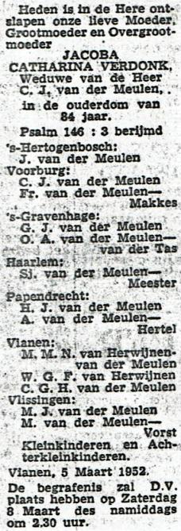

Slide 9
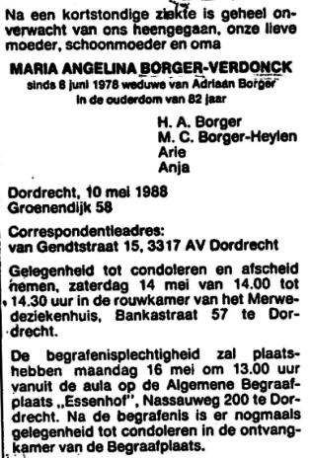

Slide 10
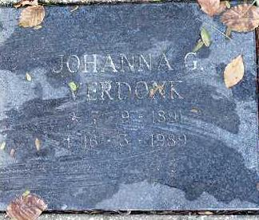

Slide 11
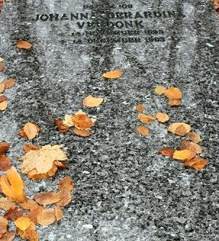
Johanna Gerardina Verdonk.
1893 - 1983

